Slide 1
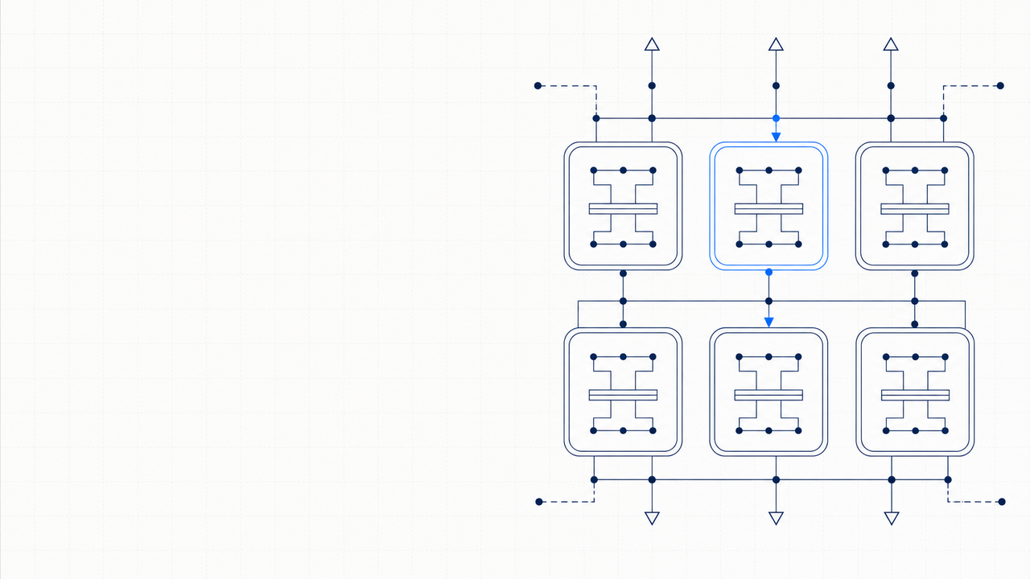
GRIDBRIEF
DATA
MODEL
ACTION
主执行轴
SaaS
数据整合
AI分析
自动执行
AI营销工作台
Marketing OS
面向企业管理层的增长运营中枢
统一洞察、统一编排、统一度量
围绕数据整合、AI分析、自动化执行、效果度量四大模块，
构建可落地、可追踪、可扩展的企业级营销工作台。
JOURNEY
CONTENT
METRIC
AI营销工作台
现状概览
核心风险
触达编排
内容生成
效果度量
面向客户的企业级 SaaS 方案
从分散营销工具，走向统一 AI 运营底座
01 / 08
01
企业 AI 营销工作台方案
Notes:
AI营销工作台
请生成一份8页中文可编辑PPT，主题是企业AI营销工作台，面向企业管理层，使用ppt169_attention_is_all_you_need/AttentionIsAllYouNeed模板，必须走ppt-master全流程，不得使用auto-4或frontend-slides。这是面向客户的SaaS方案。请覆盖数据整合、AI分析、自动化执行、效果度量四个模块，不需要竞品对标。的核心现状、关键风险与影响范围概览。
• AI营销工作台
• 现状概览
• 核心风险

Slide 2
模块目录
简报路线图
从问题识别 → 方案闭环 → 落地执行 → 决策推进
本简报直接给出核心结论、主要风险与
传统模式的天花板与 AI 突破
可执行的下一步，供管理层快速决策。
01
为何传统模式已到天花板及 AI 工作台带来的量化突破
四大模块如何形成闭环
核心结论先行
02
数据整合、AI 分析、自动化执行与效果度量协同运转
聚焦四大能力模块
同步识别实施风险
部署陷阱与缓解策略
给出启动行动路径
03
部署中的最大陷阱及经过验证的缓解策略
30 天启动计划
04
30 天启动计划与所需团队、技术准备
明确的决策点与时间线
05
明确里程碑与审批节点，确保项目立即推进
企业 AI 营销工作台
02 / 08
Notes:
简报路线图
本简报直接给出核心结论、主要风险与可执行的下一步，供管理层快速决策。
• 为何传统模式已到天花板及AI工作台带来的量化突破
• 数据整合、AI分析、自动化执行与效果度量如何协同闭环
• 部署中的最大陷阱及经过验证的缓解策略
• 30天启动计划与所需团队/技术准备

Slide 3
关键判断
营销增长的三大断层
营销增长的三大断层
链路割裂、反馈滞后、执行依赖人工，
主判断
增长难以规模化复制。
分散的工具链和手工流程
断层一
当前事实
正在吞噬增长潜力
数据、内容、投放、销售线索各自为政，
断层二
跨团队协同成本持续上升。
决策速度远低于市场变化，预算、内容、投放与复盘
断层三
被切割在多个系统之间，难以形成持续优化闭环。
变化趋势
流量碎片化与内容实时化并行，企业需要
如果不重构增长工作流，AI 只能成为零散插件，无法成为经营系统。
更快洞察、更自动执行、更闭环度量。
企业 AI 营销工作台
03 / 08
Notes:
营销增长的三大断层
分散的工具链和手工流程正在吞噬增长潜力，决策速度远低于市场变化。
• 营销增长的三大断层
• 当前事实
• 变化趋势

Slide 4
系统比较
营销运营模式的前后对比
从手工拼接、反应迟缓到实时闭环、自主优化，运营效率与ROI存在代际差距。
传统模式
AI营销工作台
手工拼接，反应迟缓
智能中枢，实时闭环
定位
定位
围绕报表和人力补位运转
围绕统一数据、模型与动作引擎运转
数据流转
代际
数据流转
数据每周拉取合并，跨渠道口径难统一
差距
全渠道数据分钟级同步，口径统一且可追溯
策略方式
策略方式
分群依靠静态规则，难捕捉实时意图
预测性洞察驱动个性化，策略随行为动态更新
执行与结果
执行与结果
活动优化周期约2周，团队80%时间处理数据
活动自动执行并自优化，ROI实测提升25–60%
策略复盘滞后，ROI改善有限
团队回到策略与创意，闭环迭代显著加快
关键变量对比：数据时效、策略生成、执行方式、ROI回传；不同路径影响：从“人追数据”切换为“系统驱动增长”。
企业 AI 营销工作台
04
Notes:
营销运营模式的前后对比
从手工拼接、反应迟缓到实时闭环、自主优化，运营效率与ROI存在代际差距。
• 数据每周拉取合并，分群依靠静态规则，活动优化周期2周，团队80%时间用于数据处理而非策略
• 全渠道数据分钟级同步，预测性洞察驱动个性化，活动自动执行并自优化，ROI实测提升25-60%
• 关键变量对比
• 不同路径影响

Slide 5
PROOFGRID
客户实证：AI驱动增长已在发生
早期部署企业已获得可量化的业绩突破，以下为典型结果。
EVIDENCE
证据页聚焦已验证成效与可引用事实锚点
可引用结果来自真实部署场景
案例一
案例二
-34%
引流成本下降
1:2.8 → 1:4.6
+28%
三个月 ROI 连续提升
转化率提升
某头部美妆品牌
某 O2O 本地服务平台
通过AI自动细分人群与动态内容生成，
整合线上与线下数据，AI实时分配预算，
获客投放更精准，转化链路响应更快。
持续把资源推向高回报场景与人群。
动态内容生成与分群联动
结果可直接归因到活动执行
起点 1:2.8
优化中
三个月 1:4.6
事实锚点：AI在获客、预算与转化三端同时产生业务杠杆，而非仅提升单点效率
企业 AI 营销工作台
05
Notes:
客户实证：AI驱动增长已在发生
早期部署企业已获得可量化的业绩突破，以下为典型结果。
• 通过AI自动细分人群与动态内容生成，引流成本降低34%，转化率提升28%
• 整合线上与线下数据，AI实时分配预算，三个月内ROI从1:2.8提升至1:4.6
• 事实锚点

Slide 6
SIGNALCOUNT
核心模块效能指标
每一个模块均经过50+企业验证，实现可复现的运营改善。
管理层应关注的信号
1. 数据就绪速度决定策略响应
数据整合
AI分析
自动化执行
2. 预测精度决定资源投放效率
效果度量
3. 闭环能力决定持续增长上限
数据整合
AI分析
自动化执行
效果度量
<30分钟
+35%
10×
实时闭环
全渠道数据接入
预测准确率提升
活动上线速度提升
7×24 持续优化
实时同步 CRM、电商、
识别客户意图、流失风险
策略编排、内容生成、
转化、留存、ROI 数据
广告、私域与线下数据，
与高价值客群，缩短策略
渠道投放与触达规则
分钟级回流，自动触发
自动完成清洗与统一口径。
判断链路。
实现一体化自动执行。
预算与策略调整。
实时接入 / 自动清洗
分群 / 预测 / 洞察
编排 / 生成 / 投放
监测 / 归因 / 优化
从接入到优化，形成分钟级经营反馈回路
企业 AI 营销工作台
06
Notes:
核心模块效能指标
每一个模块均经过50+企业验证，实现可复现的运营改善。
• 数据整合
• AI分析
• 自动化执行
• 效果度量

Slide 7
SPREADMAP
AI驱动的活动效能提升对比
基于实际运行数据，AI工作台在主流营销场景中均带来显著增量。
效能指数
100
A
越靠左的场景，越适合优先规模化部署。
88
B
74
C
50
60
D
46
0
A
B
C
D
基于预测的受众定向
高流失客户识别
智能预算分配
KOL匹配与内容优化
与AI生成内容
与自动触达
与动态创意组合
可持续运营
企业 AI 营销工作台
07
Notes:
AI驱动的活动效能提升对比
基于实际运行数据，AI工作台在主流营销场景中均带来显著增量。
• 基于预测的受众定向与AI生成内容
• AI识别高流失倾向客户并自动触达
• 智能预算分配与动态创意组合
• KOL匹配与内容优化，可持续运营

Slide 8
推进序列
下一步：30天启动AI营销中枢
按以下节奏推进，即可在第30天见证首个AI优化活动的诞生。
从数据治理到平台接入，再到首轮实验闭环，保持管理层可见的交付节奏。
第1周
第2-3周
第4周
诊断与梳理
部署与接入
实验与优化
诊断现有营销技术栈，完成数据
部署AI营销工作台，接入核心渠道
启动首个AI驱动的营销实验，设定
健康度审计与权限梳理。
（广告、CRM、电商），初始化预测模型。
度量基线，进入持续优化循环。
Day 30
审计
上线
闭环
首个 AI 优化活动落地
诊断现有营销技术栈
部署AI营销工作台并接入核心渠道
启动首个AI驱动营销实验并进入持续优化
完成数据健康度审计
广告、CRM、电商数据统一入场
设定度量基线，验证人群、内容与节奏的联动效果
与权限梳理
初始化预测模型
形成首轮可复制的增长运行机制
企业 AI 营销工作台
08
Notes:
下一步：30天启动AI营销中枢
按以下节奏推进，即可在第30天见证首个AI优化活动的诞生。
• 诊断现有营销技术栈，完成数据健康度审计与权限梳理
• 部署AI营销工作台，接入核心渠道（广告、CRM、电商），初始化预测模型
• 启动首个AI驱动的营销实验，设定度量基线，进入持续优化循环

